Slide 1
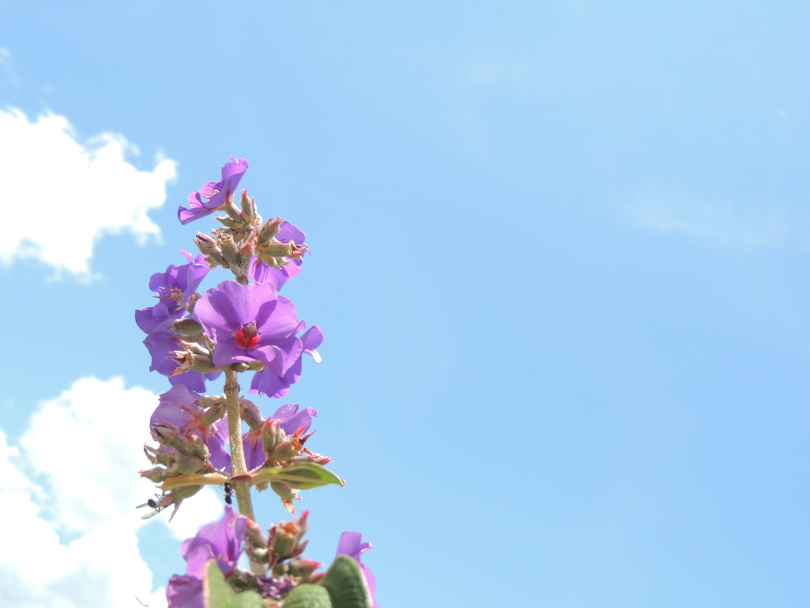
UNIVERSIDADE FEDERAL DE RONDÔNIA
CAMPUS DE JI-PARANÁ
ENGENHARIA AMBIENTAL E SANITÁRIA
Climatologia
Prof.ª Renata Gonçalves Aguiar

Slide 2
2 - Elementos
do Clima
Climatologia
2

Slide 3
Elementos do Clima
São grandezas (variáveis) que caracterizam o estado da atmosfera.
Climatologia
3

Slide 4
2.1 – Radiação Solar
Fonte: bayeuxemfocometropolitano

Slide 5
Radiação Solar
É o principal elemento meteorológico
Climatologia
Temperatura
Vento
Umidade
5

Slide 6
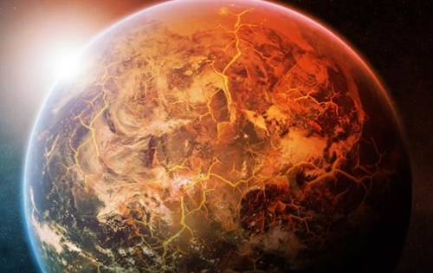
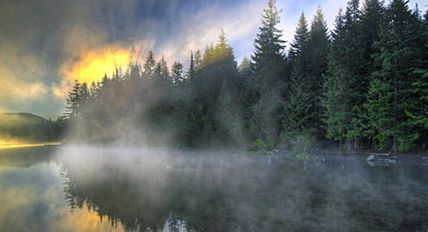
Radiação Solar
Afeta diversos processos:
a) físicos (aquecimento/evaporação);
Climatologia
Fonte: clikaki
Fonte: ambientalistasemrede
6

Slide 7
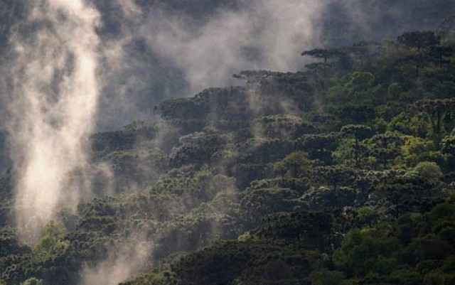
Radiação Solar
Afeta diversos processos:
b) biofísicos (transpiração);
Climatologia
Fonte: ocaosambiental.blogspot
7

Slide 8
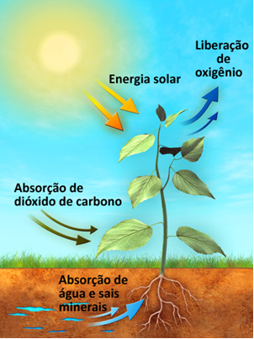
Radiação Solar
Afeta diversos processos:
c) biológicos (fotossíntese).
Climatologia
Fonte: brasilescola
8

Slide 9
Irradiância Solar
Refere-se a quantidade de radiação solar recebida por uma superfície de área unitária, na unidade de tempo.
Climatologia
SI
W m⁻² ou J m⁻² s⁻¹
9

Slide 10
Irradiância Solar Global Extraterrestre
Corresponde ao somatório dos valores instantâneos de irradiância solar no topo da atmosfera ao longo do dia (R_{o}), pois o movimento de rotação da Terra faz com que um local receba os raios solares com inclinação diferente no decorrer do dia.
Climatologia
10

Slide 11
Irradiância Solar Global Extraterrestre
Por que extraterrestre?
Climatologia
Não se considera ainda o efeito atenuador da atmosfera.
11

Slide 12
Irradiância Solar Global
É o total diário de energia solar que chega realmente à superfície terrestre sob o efeito atenuante da atmosfera (R_{g}).
Climatologia
12

Slide 13
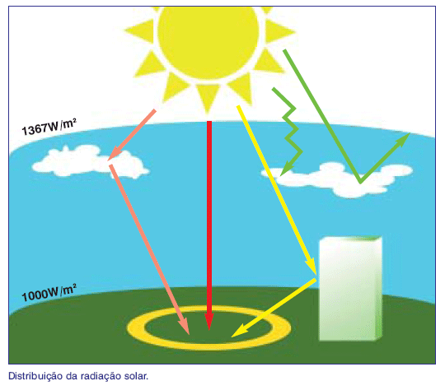
Constante Solar
Constante Solar (S): irradiância solar numa superfície plana e perpendicular aos raios solares, sem os efeitos atenuantes da atmosfera e a uma distância Terra-Sol média.
S ≈ 1.367 W m⁻²
Fonte: energiasrenovaveis

Slide 14
Constante Solar
Caso a Terra esteja a uma distância do Sol diferente da distância média, a irradiância solar extraterrestre irá aumentar, se ela estiver mais perto; ou diminuir, se estiver mais longe.
SI
Afélio S = 1.322 W m⁻²
Periélio S = 1.412 W m⁻²
S ≈ 1.367 W m⁻²

Slide 15
Constante Solar
Importante: apesar da variação da distância Terra-Sol promover variação na irradiância solar extraterrestre ao longo do ano, essa variação é muito pequena, da ordem de ± 3,3% e essa variação NÃO é a responsável pela formação das estações do ano.
Climatologia
15

Slide 16
Irradiância Solar Global
Irradiância solar direta (R_{d})
Irradiância solar global (R_{g})
SI
Irradiância solar difusa (R_{dif})

Slide 17
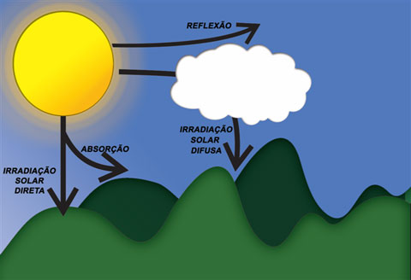
Irradiância Solar Direta
Fonte: vidros.inf.br
É a radiação que não sofre desvio em sua trajetória, sendo responsável pela projeção de sombra (R_{d}).

Slide 18
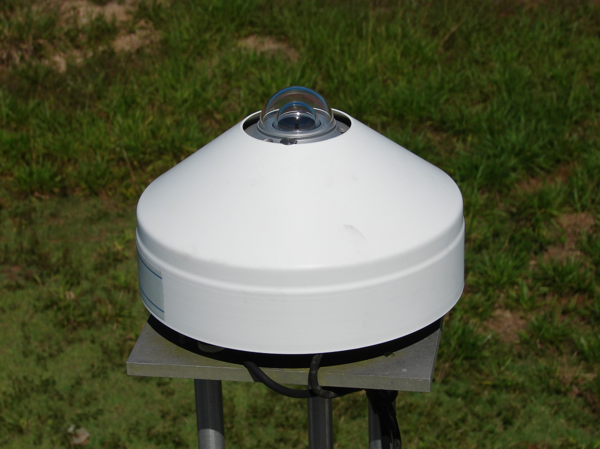
Irradiância Solar Direta
Fonte: Aguiar, R. G.

Slide 19
Irradiância Solar Difusa
Espalhamento (R_{dif})
Fonte: vidros.inf.br
Decorre do processo de difusão (espalhamento) e não projeta sombra (R_{dif}).

Slide 20
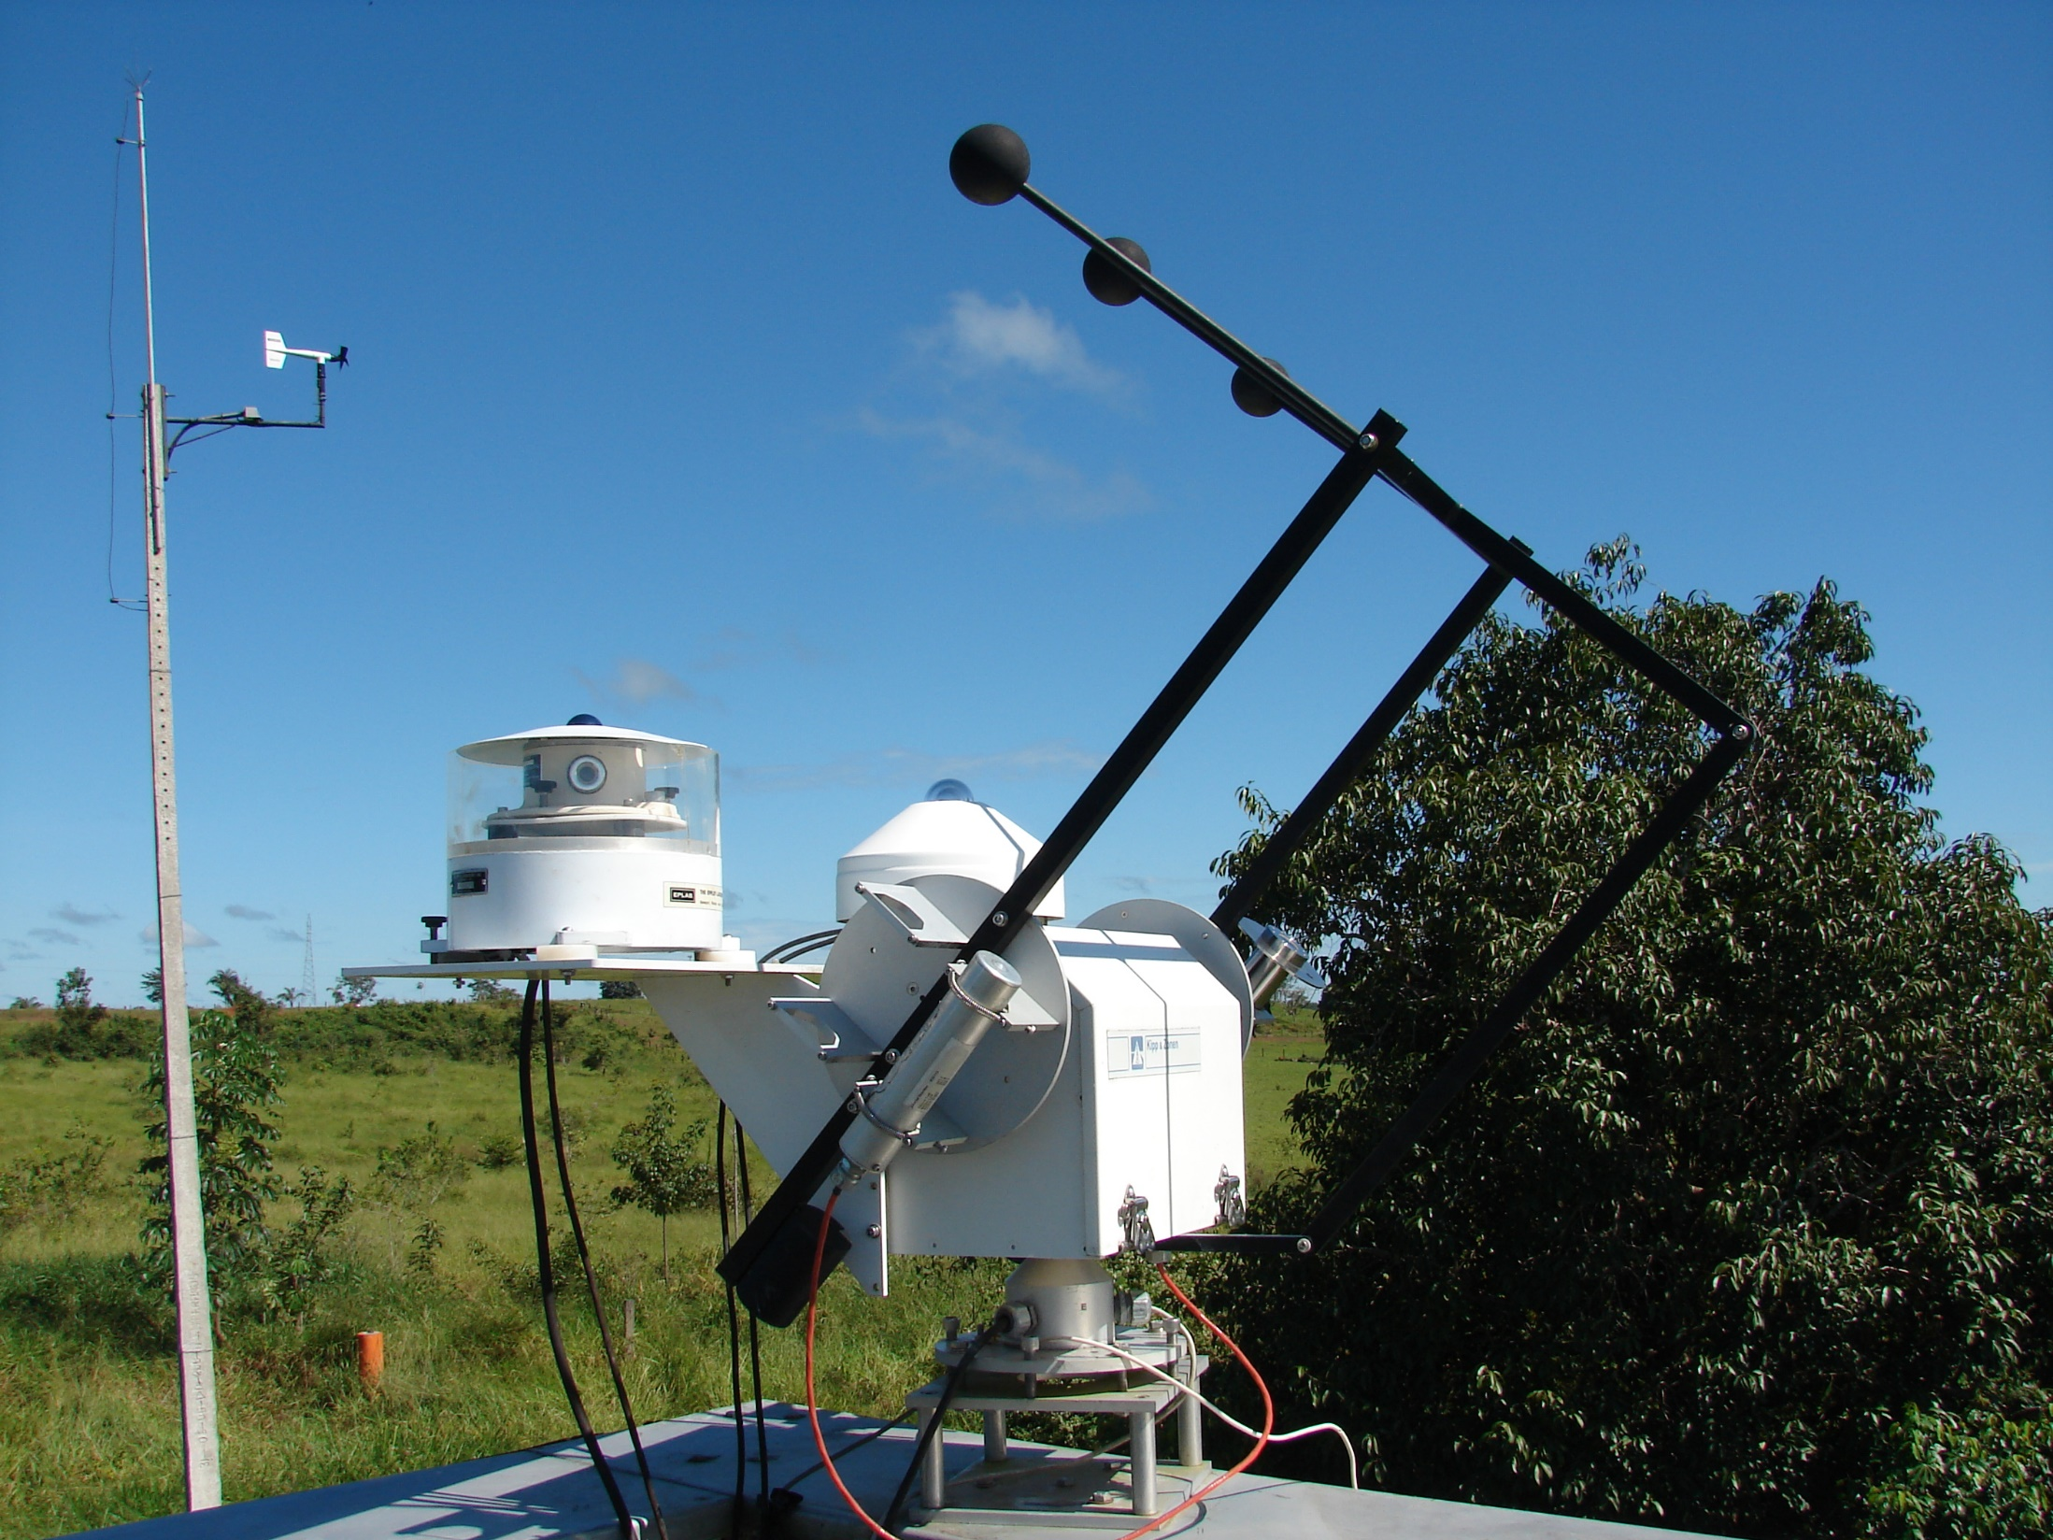
Irradiância Solar Difusa
Fonte: Aguiar, R. G.
Fonte: vidros.inf.br

Slide 21
Radiação Eletromagnética
Se caracteriza por um conjunto de ondas eletromagnéticas que se propagam no espaço cuja velocidade no vácuo é de
300.000 km s⁻¹.
Climatologia
21

Slide 22
Radiação Eletromagnética
As várias formas de radiação, caracterizadas pelo seu comprimento de onda, compõem o espectro eletromagnético.

Slide 23
Atividade
Sobre o espectro eletromagnético.
Climatologia
23

Slide 24
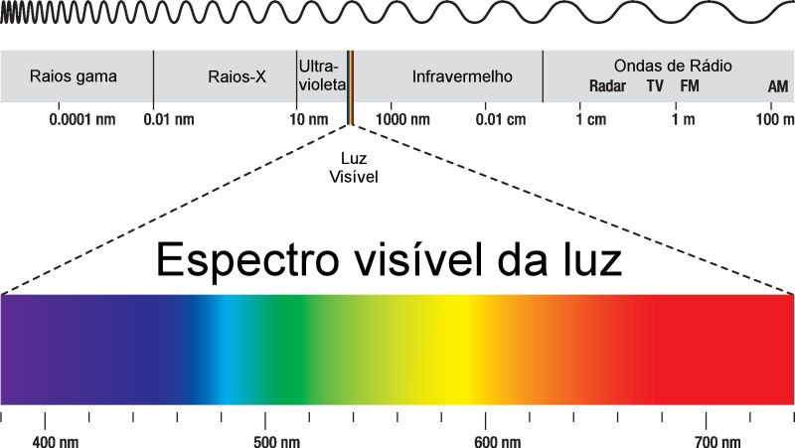
Espectro Eletromagnético
Fonte: infoescola
Luz visível
A maior parte da energia radiante do sol (99,9%) está concentrada entre 150 e 4.000 nm, sendo ainda mais concentrada nas partes visível e próximo do visível do espectro.

Slide 25
Radiação Visível
Também denominada radiação fotossinteticamente ativa.
Fonte: infoescola

Slide 26
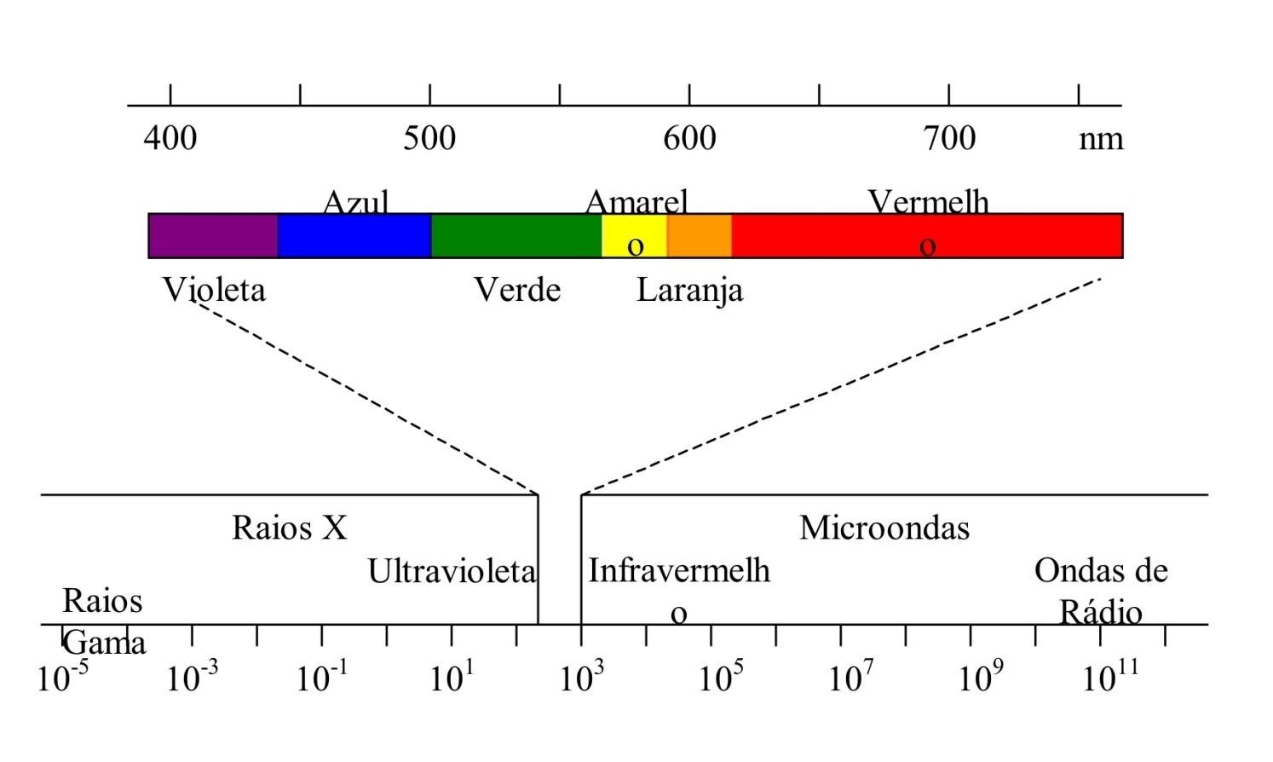
Radiação Visível
A luz visível corresponde a ~43% do total emitido (360 a 780 nm), 49% estão no infravermelho próximo (780 a 2500 nm) e 7% no ultravioleta (100 a 360 nm).
Fonte: inoescola
Ultravioleta
Infravermelho

Slide 27
Espectro Eletromagnético
Infravermelho
Climatologia
Infravermelho próximo – 0,7 a 3 µm
Infravermelho médio – 3 a 6 µm
Infravermelho distante – 6 a 15 µm
Infravermelho extremo – 15 a 1000 µm
27

Slide 28
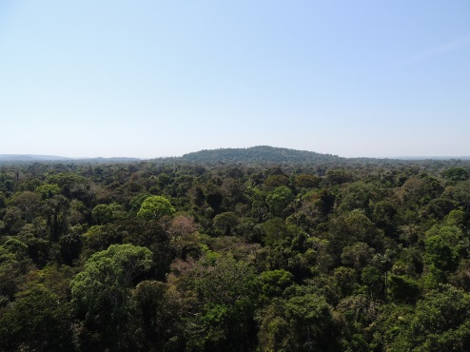
Seminário
Fonte: arquivo pessoal
1. Radiação solar
2. Temperatura do ar e do solo
3. Umidade do ar e chuva
Fonte: arquivo pessoal
4. Evapotranspiração
5. O aquecimento global não oriunda das ações antrópicas
28

Slide 29
Datas dos Seminários
Quadro 1 – Temas e grupos
Data | Tema | Grupo Apresentar
09.04.2021 | Radiação | Matheus, Mateus, Thayse, Gustavo
16.04.2021 | Temperatura | William, Robson, Thiago
23.04.2021 | Umidade e chuva | Sara, Antonia, Karoline, Jéssica
30.04.2021 | Evapotranspiração | Hinara, José, Vagnor, Leidilene
07.05.2021 | Aquecimento | João Carlos, Rita, Maria
29

Slide 30
Considerações Sobre a Apresentação do Seminário
Climatologia
Exposição do artigo: 15 a 20 minutos no início da aula.
Perguntas: 10 minutos.
O artigo deverá ser apresentado por todos ou por sorteio no dia (o grupo define).
30

Slide 31
Considerações Sobre a Apresentação do Artigo
Artigos disponíveis na página pessoal.
Podem apresentar outro(s).
Climatologia
31

Slide 32
Artigo para a aula do dia 09.04
Ler o artigo de radiação publicado na página pessoal e/ou enviado pelo grupo até o dia 02.04.2021.
Climatologia
32

Slide 33
Considerações Sobre a Apresentação do Artigo
Climatologia
Simplificar a apresentação.
Enviar a apresentação para a professora publicar até cinco dias após a apresentação.
33

Slide 34
Deve Conter na Apresentação do Artigo
Climatologia
Autores do artigo – dados sobre o primeiro
Nome da revista
Ano da publicação (de preferência atual)
Qualis para Geociências e Engenharia I
Fator de Impacto
34

Slide 35
Considerações Sobre a Apresentação do Artigo
Muito importante
Climatologia
Todos devem ler os artigos
35

Slide 36
Critérios de Avaliação
Disponilizado no
Climatologia
36

Slide 37
Reposição de aula
Segunda-feira das 16 h às 18 h
Dias 12.04 e 03.05.2021
Sábado das 14 h às 16 h
Dia 24.04.2021 aula prática
Climatologia
37

Slide 38
Trabalho Aplicado
Apresentações nos dias 14 e 21.05.2021.
Definir os grupos e temas até o dia da aula no laboratório.
Montar o quanto antes
o banco de dados.
Climatologia
Fonte: deposiphotos
38

Slide 39
Atividade Assíncrona
Início: 17 h do dia 26.03.2021
Prazo final retificado: 12 h do dia 09.04.2021
Enviada pelo SIGAA e por e-mail.
Climatologia
39

Slide 40
Leis da Radiação
Conceitos Básicos
Princípio de Prevot
Todo corpo com temperatura acima de 0 K possui energia, portanto, emite radiação.
-273,15 ºC
0 K =

Slide 41
Leis da Radiação
Conceitos Básicos
Lei de Stefan-Boltzmann
A energia emitida (E, em W m⁻²) por um corpo é proporcional à quarta potência da temperatura em que o mesmo se encontra.
E = ε σ T ⁴
ε = poder emissivo de um corpo (0,95 a 1,0)
σ = constante de Stefan-Boltzmann (5,67 x 10⁻⁸ W m⁻² K⁻⁴)
T = temperatura do corpo (K)

Slide 42
Leis da Radiação
Conceitos Básicos
Lei de Wien
Quanto mais quente o corpo emissor, menor será o comprimento de onda de seu pico de emissão.

Slide 43
Leis da Radiação
Conceitos Básicos
Lei de Wien
λ_{máx} = comprimento de onda
K = constante de Boltzmann (2.897,8 μm K)
T = temperatura do corpo (K)
43

Slide 44
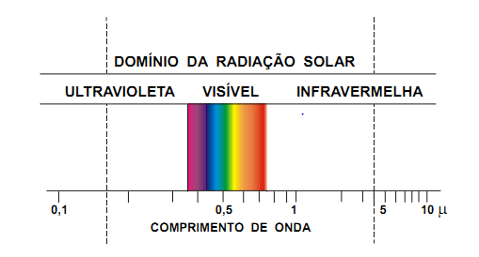
Leis da Radiação
Sol T ≈
6.000 K (5.727 ºC)
Ondas Curtas
0,15 µm
4 µm
44

Slide 45
Leis da Radiação
288 K (15 ºC)
Terra T ≈
Climatologia
Ondas Longas
Irradia preferencialmente na faixa do infravermelho distante (10 µm).
45

Slide 46
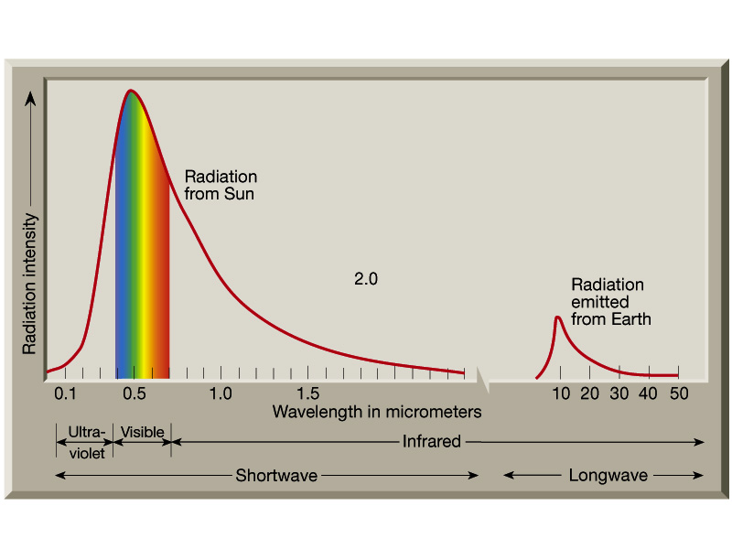
Leis da Radiação
Fonte: faculty.icc.edu
Figura 1 – Intensidade da radiação.
46

Slide 47
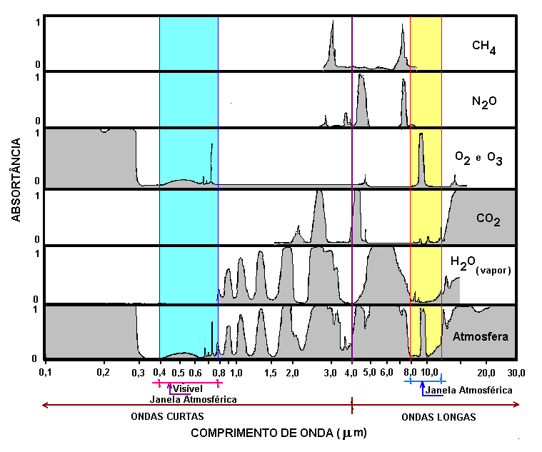
Absorção da Radiação
Não ocorrem processos de absorção de radiações significativas
Figura 2 – Proporção da radiação que é absorvida por
constituintes da atmosfera.
47

Slide 48
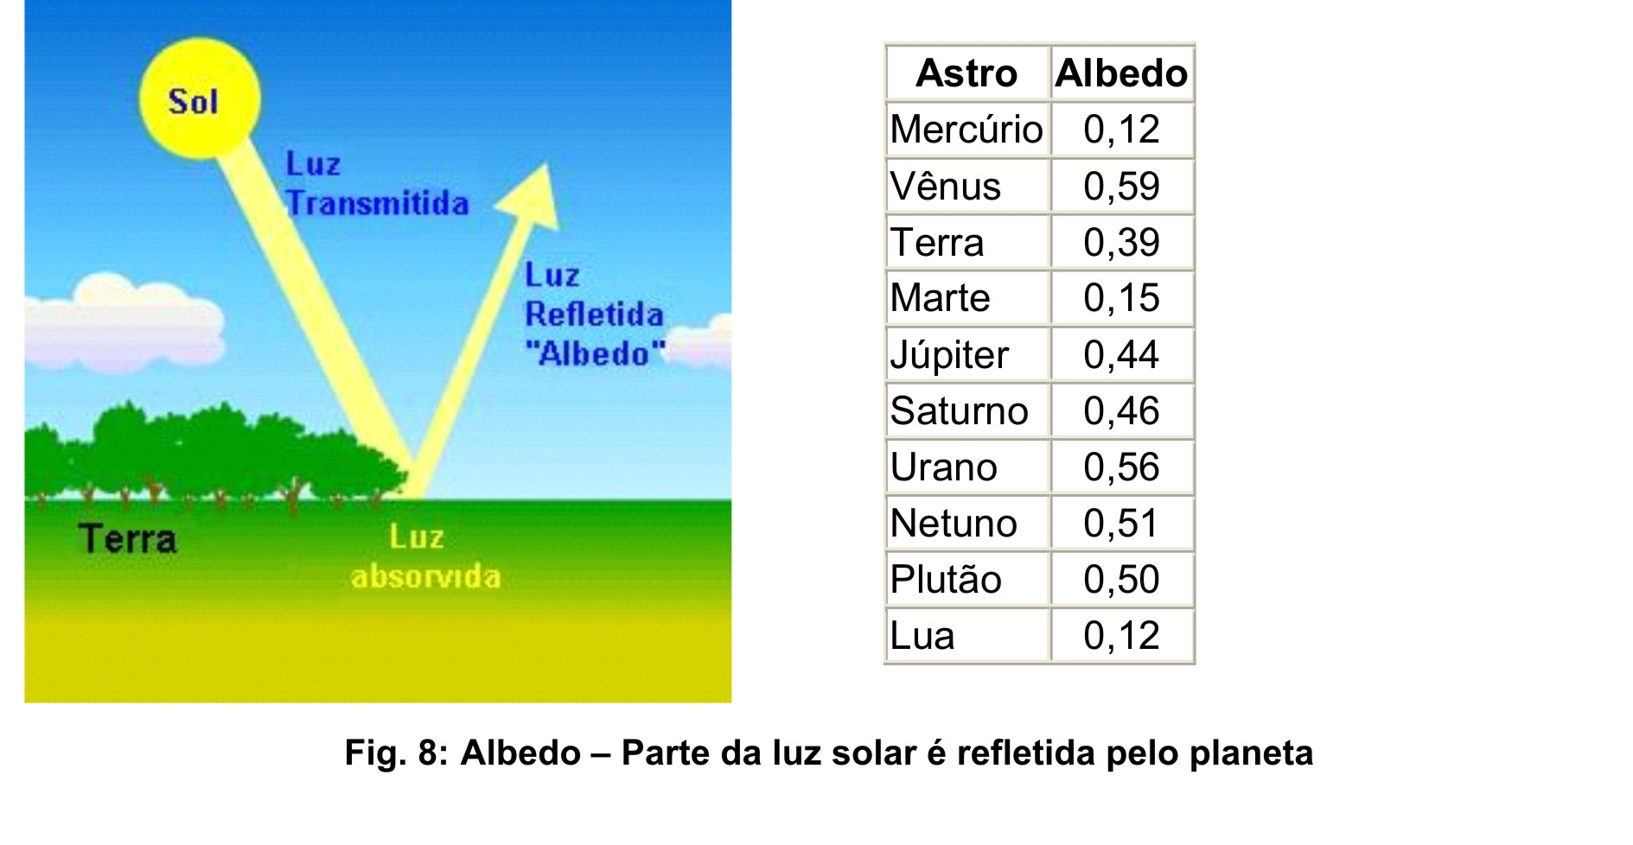
Albedo
Albedo é a razão entre a radiação refletida pela superfície e a radiação incidente sobre ela.
Fonte: crv.educacao.mg.gov.br

Slide 49
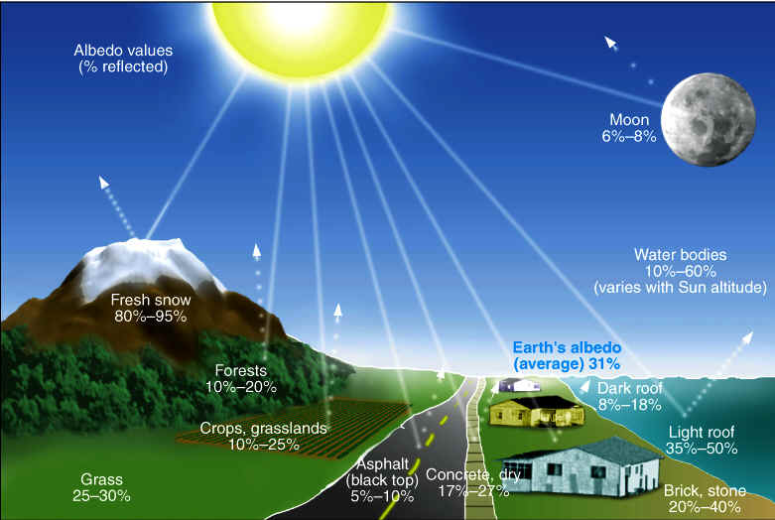
Albedo
Fonte: cmarineecology.wcp.muohio.edu
Figura 3 – Albedo em diferentes superfícies.

Slide 50
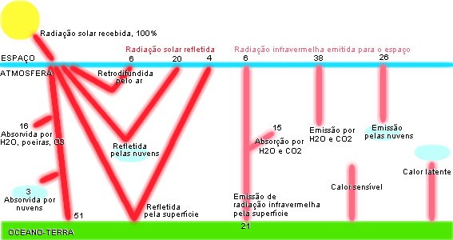
Irradiância Solar na Superfície Terrestre Após os Efeitos Atenuantes da Atmosfera
Fonte: climageo.no.comunidades.net
Figura 4 – Radiação solar.

Slide 51
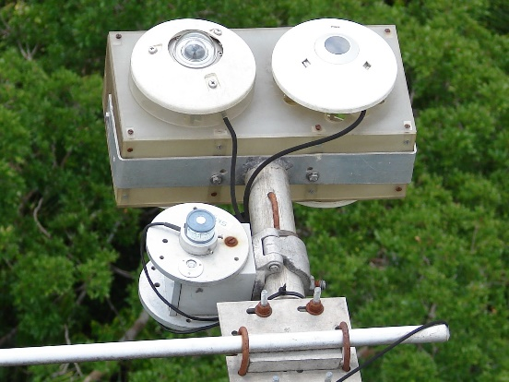
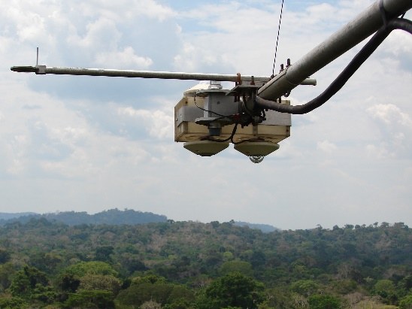
Saldo de Radiação
É a contabilização entre toda a energia radiante recebida e perdida pela superfície (R_{n}).
BOC = Balanço de ondas curtas
BOL = Balanço de ondas longas

Slide 52
Saldo de Radiação
Rn = Saldo de radiação
R_{gin} = Radiação de onda curta incidente
R_{gref} = Radiação de onda curta refletida
R_{ain} = Radiação de onda longa incidente
R_{aref} = Radiação de onda longa refletida

Slide 53
Balanço de Energia
O saldo de radiação disponível (R_{n}) é particionado em fluxo de calor latente (LE), fluxo de calor sensível (H), fluxo de calor no solo (G), armazenamento de energia no dossel (S) e fotossíntese (P).

Slide 54
Artigo para a aula do dia 09.04
Ler artigo de radiação publicado na página ou enviado pelo grupo.
Climatologia
54

Slide 55
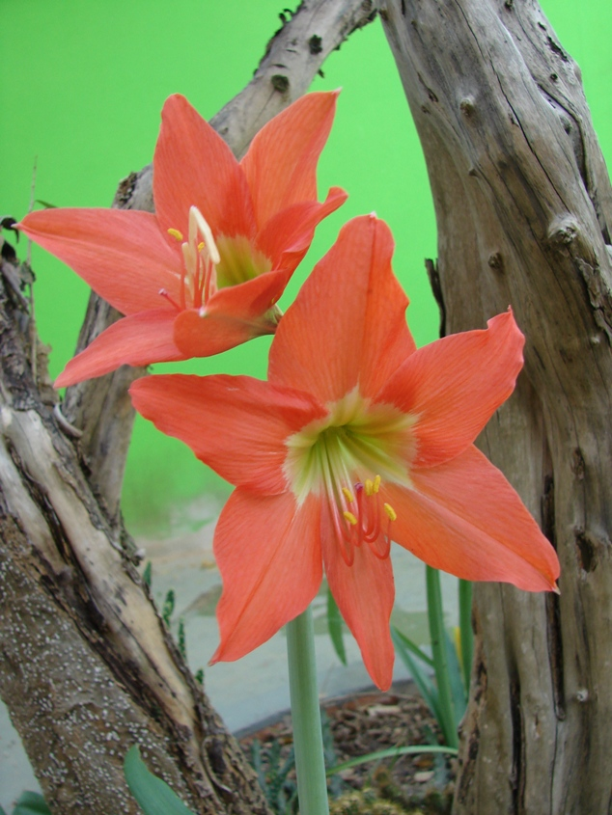
Um abraço fraterno e laranja ; )
Por R. G. Aguiar
55

Slide 56
Referências
ANDRADE, N. L. R.; AGUIAR, R. G.; SANCHES, L.; ALVES, E. C. R. F.; NOGUEIRA, J. S. Partição do Saldo de Radiação em Áreas de Floresta Amazônica e Floresta de Transição Amazônia-Cerrado. Revista Brasileira de Meteorologia, v. 24, p. 346-355, 2009.
AYOADE, J. O. Introdução à Climatologia para os Trópicos. Rio de Janeiro: Ed. Bertrand Brasil, 2003.
FISCHER, G. R. Notas de aula de Climatologia, 2011.
Climatologia
56

Slide 57
Referências
MENDONÇA, F.; DANNI-OLIVEIRA, I. M. Climatologia: noções básicas e climas do Brasil. São Paulo: Ed. Oficina de Textos, 2007.
OMETTO, J. C. Bioclimatologia vegetal. São Paulo: Agronômica Ceres, 1981.
Climatologia
57

Slide 58
Referências
PEREIRA, A. R.; ANGELOCCI, L. R.; SENTELHAS, P. C. Agrometeorologia: fundamentos e aplicações. Guaíba: Agropecuária, 2002.
VAREJÃO-SILVA, M. A. Meteorologia e Climatologia. Versão digital 2. Recife, 2006.
VIANELLO, R. L.; ALVES, A. R. Meteorologia Básica e Aplicações. 2. ed. Viçosa: Editora UFV, 2012.
Climatologia
58

